Slide 1


말이 아니라
문화를 옮기다
Translate the culture, not just the words.
투자 제안서
Investor Proposal · 2026.10

Slide 2
한 장 요약
SUMMARY
Lantern-S in one page.
문제 Problem
제품 Product
들리는 말에 자막이 없거나, 있어도 문화 맥락이 빠진다. 기존 자막 기능은 특정 앱 안에서만 돈다.
Mac 의 모든 말소리를 실시간 자막으로. 번역이 어려운 말에는 근거와 함께 문화 해설. 기본은 기기 안 처리.
근거 Evidence
요청 Ask
동작하는 macOS 앱과 설치 파일, 37건의 실험과 40여 건의 설계 결정 기록, 브랜드·UI 디자인 시스템.
공개 베타와 첫 사용자 검증을 위한 투자 협의. 규모와 조건은 함께 정합니다.

Slide 3
자막은 앱마다 갈라져 있고, 문화는 빠져 있습니다
PROBLEM
Captions are siloed per app, and culture gets lost.
브라우저 실시간 자막
그 브라우저의 소리만. 번역 언어가 제한적이고 자막이 별도 말풍선에 뜬다.
OS 기본 번역 자막
통화·메시지 같은 특정 앱 안에서만 동작한다.
사람이 만든 자막
작품이 공개된 뒤, 일부 언어에만. 라이브·회의·개인 영상엔 없다.
한 줄 번역의 한계
관용 표현·호칭·말장난·음식·제도의 맥락은 한 줄에 담기지 않는다.
앞 두 줄은 2026-10 기준 macOS·Chrome 기능을 우리가 확인한 범위입니다.

Slide 4
지금이어야 하는 세 가지 이유
WHY NOW
Why this is possible — and needed — now.
1/3+
On-device
$75.7B
Netflix 2025년 상반기 시청 시간 중 비영어 작품의 비중
음성 인식·번역이 OS 안에 들어오고, 수십억 파라미터 모델이 노트북에서 돈다
2025년 세계 언어 서비스 산업 규모 전망
출처: Netflix, What We Watched H1 2025
Lantern-S 는 기본 경로 전부를 Mac 안에서 돌린다 (내부 확인)
출처: Nimdzi 100 (2025)
언어 산업 규모는 Lantern-S 의 직접 시장이 아니라 «말을 옮기는 일»에 쓰이는 지출의 크기를 보여 주는 맥락입니다.

Slide 5
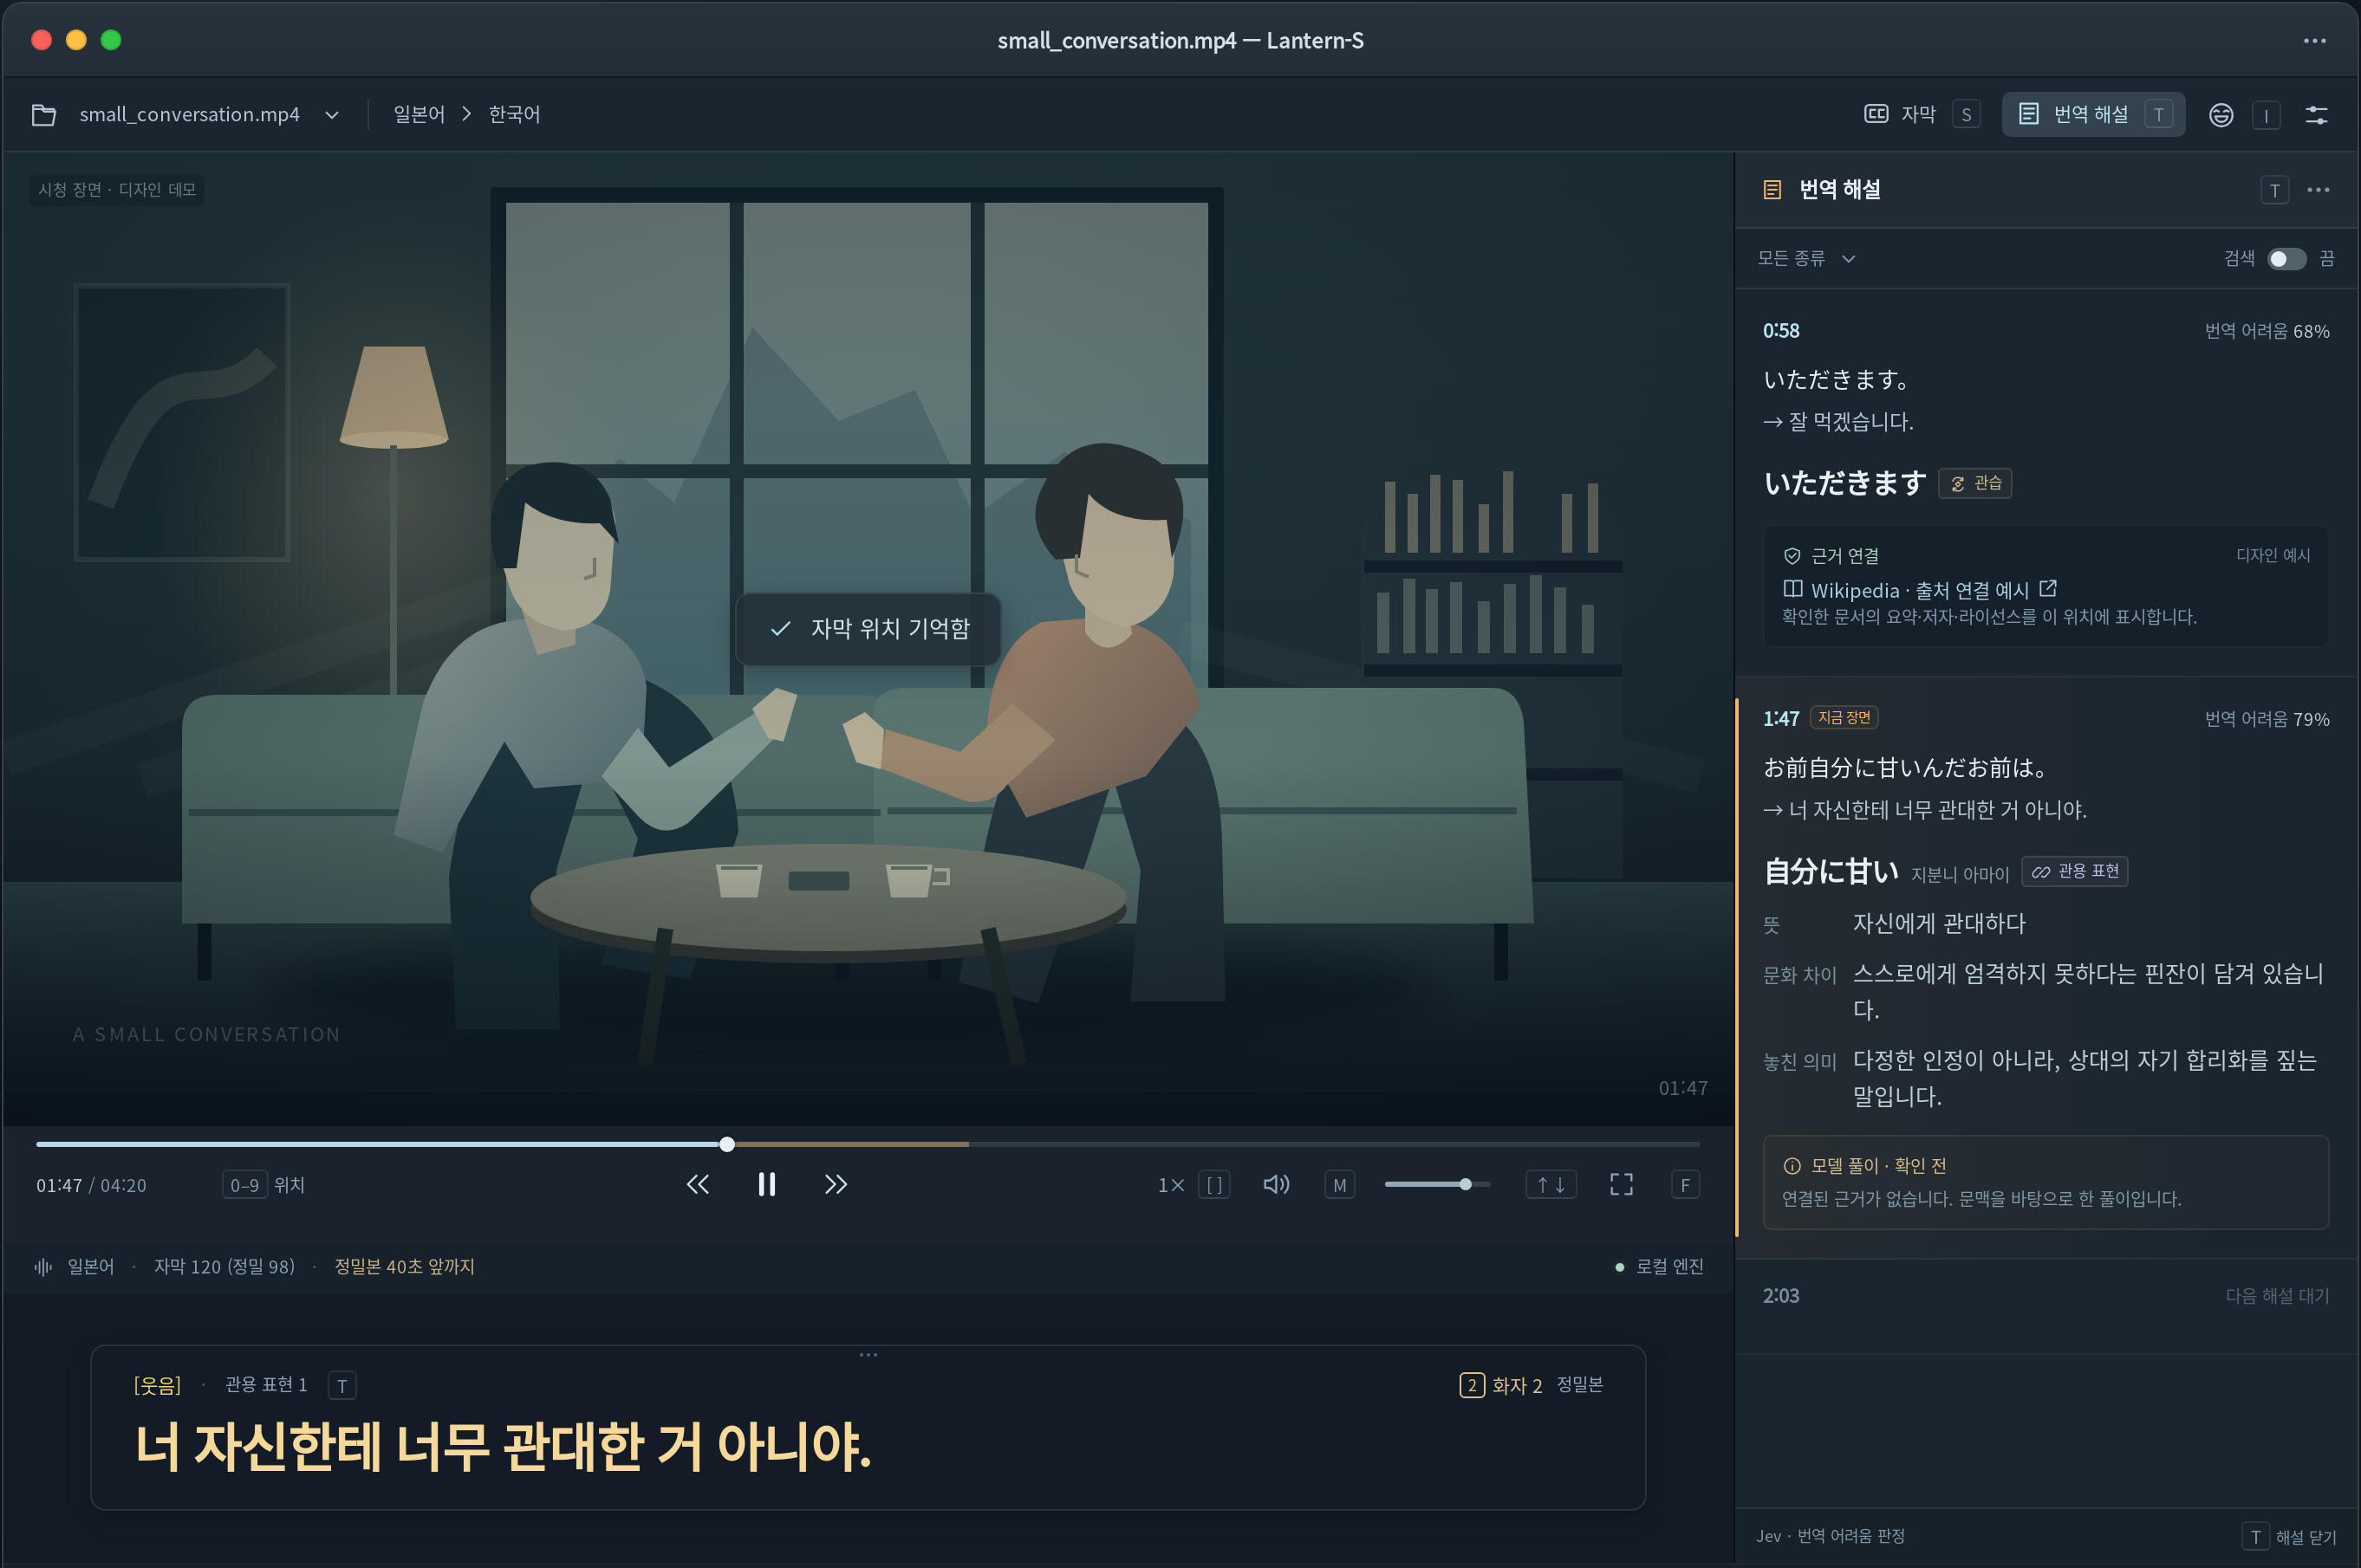
들리는 모든 말 → 자막 → 문화 해설
PRODUCT
System-wide live captions, pre-captioned playback, and culture notes.
실시간 자막
모든 앱의 소리 · 진행 줄 → 초안 → 정밀본
플레이어 미리 자막
재생보다 앞서 준비 · 자막이 말과 동시에
번역 해설
어려운 말만 골라 뜻 · 문화 차이 · 놓친 의미 · 근거
화자 · 소리
화자별 색 · [웃음] 같은 소리 표시 · 웃음 분석
디자인 시안 · Design concept

Slide 6
무엇이 다른가
DIFFERENTIATION
What sets Lantern-S apart.
 | 브라우저 실시간 자막 | OS 통화 번역 자막 | Lantern-S
모든 앱의 소리 | 그 브라우저만 | 그 앱 안에서만 | ●
영상 파일 미리 자막 | — | — | ●
문화 해설 + 근거 연결 | — | — | ●
화자별 줄·색, 소리 표시 | — | — | ●
기본 기기 안 처리 | 기능마다 다름 | 기능마다 다름 | ● (클라우드는 선택)
비교 대상은 2026-10 기준 macOS·Chrome 의 기본 기능을 우리가 확인한 범위이며, 서드파티 앱은 포함하지 않았습니다.

Slide 7
실측으로 쌓아 온 기술
EVIDENCE
Built on measurement, not assumption.
94.7%
3초 말소리로 영어 판별
≈1초
문장당 정밀 번역
후보 인식기 점수에 글 언어 검증을 더한 내부 측정 (공개 음성 데이터셋). 점수만으로는 67.8%였다.
기기 안 모델, 받아쓰기·화자 구분과 함께 돌 때 18문장 모두 응답한 내부 측정.
37
재현 가능한 실험
0 → 100
섞인 언어 영상의 일본어 대사
언어 판별, 지연, 화자 구분, 섞인 언어, 해설 판정 등. 결정마다 «원래 → 변경 → 이유»를 기록한다.
한국어 해설과 일본어 장면이 섞인 영상 1편에서 자막 0줄이던 것을 구간별 판별로 100줄로 (내부 사례).
모든 수치는 개발 환경에서의 내부 측정이며 조건을 함께 적었습니다. 사용자 환경 성능은 베타에서 다시 잽니다.

Slide 8



세 갈래의 수익 가설
BUSINESS MODEL
Three revenue hypotheses — to be validated in beta.
개인
Consumers
기관 · 팀
Teams & institutions
파트너 라이선스
Partners
기본 자막은 기기 안에서. 해설·플레이어 같은 고급 기능을 구독으로 제공하는 모델을 검증합니다.
교육·리서치·미디어 팀 단위 도입. 배포·관리와 해설 지식 공유를 함께 제공합니다.
콘텐츠 플랫폼·기기에 자막·해설 엔진을 탑재하는 라이선스와 공동 검증.
가격 플랜은 아직 정하지 않았습니다. 베타 사용 데이터로 정하고, 이 자료도 그때 갱신합니다.

Slide 9
지금까지 만든 것
WHERE WE ARE
What's built today.
완료 · Built
다음 · Next
macOS 앱 — 실시간 자막, 플레이어 미리 자막, 번역 해설, 화자·소리 표시
단계별 엔진 선택 — 기본 전부 기기 안, 클라우드 엔진은 선택
배포용 설치 파일(API 판) 빌드
브랜드·UI 디자인 시스템 — 로고, 캐릭터 Lu, 화면 18종, 색 토큰
자동 시험과 37건의 재현 가능한 실험
Developer ID 서명·공증으로 공개 배포
실제 앱 화면으로 자료 갱신
첫 사용자 그룹과 품질·지연 재측정
해설 판정 모델에 사람 라벨 추가 학습

Slide 10
다음 세 단계
ROADMAP
Three stages ahead. Timing will be set with partners and investors.
1 공개 베타
Public beta
2 검증과 확장
Validate & expand
3 플랫폼
Platform
서명·공증된 macOS 배포
첫 사용자 그룹 모집
사용 환경에서 품질·지연 측정
가격 플랜 결정
언어·해설 종류 확장
기관·팀 도입 파일럿
Windows 판 (개발 중)
파트너 엔진 탑재
해설 지식의 공유

Slide 11




함께 공개 베타를 엽시다
THE ASK
We're raising to launch the public beta and validate with real users.
투자 규모와 조건은 협의로 정합니다. 자금은 아래 네 곳에 씁니다.
배포
품질
확장
검증
서명·공증, 업데이트, 지원 체계
해설 판정 라벨·학습, 번역 품질 측정
Windows 판, 언어·해설 종류
첫 사용자·기관 파일럿, 파트너 연동
자료는 계속 갱신합니다. 최신판은 같은 주소에서 받을 수 있습니다.

Slide 12
이야기를 나눠요
데모, 기술 실측 자료, 로드맵에 대해 직접 설명드리겠습니다.
We'd be glad to walk you through a live demo and our measurements.
Contact dylan.kim@discovercreator.com
이 자료의 화면은 디자인 시안입니다. 외부 수치의 출처는 각 슬라이드에 적었습니다.

